Slide 1
АКТУАЛЬНЫЕ ВОПРОСЫ РАБОТЫ В АИС СГО
Модуль «Общеобразовательные организации»

Slide 2
Национальный проект «образование» (2019-2024) Федеральный проект «цифровая образовательная среда»
Цель: создание к 2024 году современной и безопасной цифровой образовательной среды, обеспечивающей качество и доступность образования всех видов и уровней
Основная задача региона:
подготовка государственной информационной системы «Региональное образование» (ГИС РО) к интеграции с федеральной платформой ЦОС

Slide 3
Основная задача ОО, работающих в ГИС РО: создание единой базы контингента обучающихся в АИС СГО
ДОО
ООО
СПО
ПРАВИЛЬНО
Иванов Петр
Иванов Петр
ДОО 2
Иванов Петр 2
ДОО 3
Иванов Петр 3
ООО
Иванов Петр 4
ДОО 1
Иванов Петр
НЕПРАВИЛЬНО

Slide 4
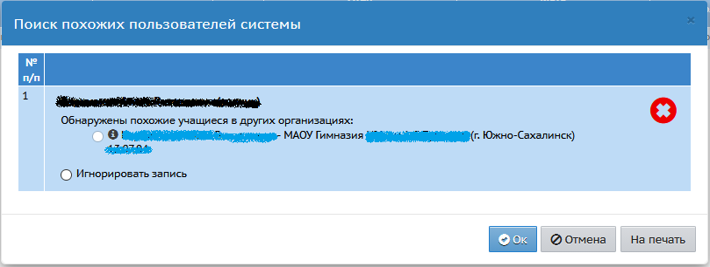
РЕШЕНИЕ ПРОБЛЕМЫ:
Своевременное отображение движения обучающихся (соблюдение регламента работы в АИС СГО).
Правильное зачисление обучающихся
при зачислении обучающихся не игнорировать сообщение о похожих записях и не зачислять дубли, изменяя персональные данные ребенка!

Slide 5
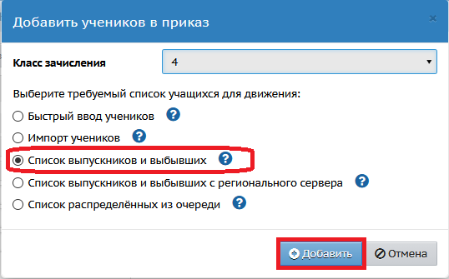
выбывших из других ОО выбирать из пула «Выпускники и выбывшие» (при невозможности – звонить в отдел сопровождения ГИ РО).

Slide 6
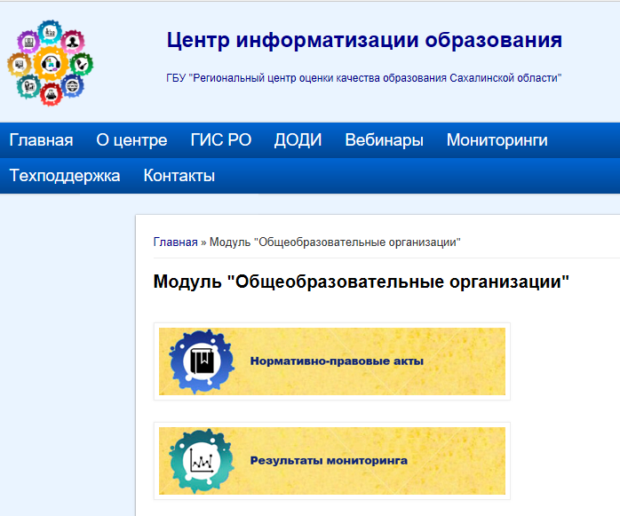
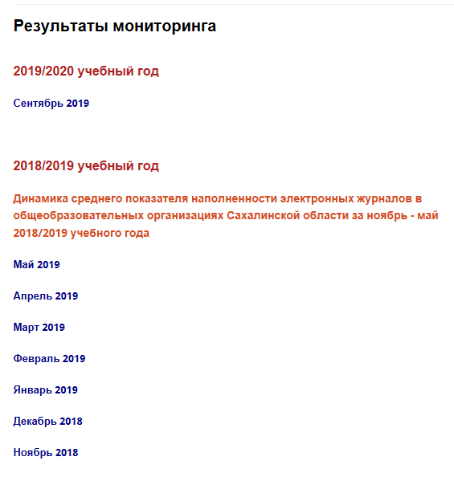
3. Ведение постоянного мониторинга наполненности АИС СГО (результаты – на сайте http://sakhcdo.ru/)

Slide 7
Результаты информационной наполненности ЭЖ и дневников ООО в АИС Сго за сентябрь

Slide 8
Результаты информационной наполненности ЭЖ и дневников в ООО МО «Анивский городской округ»

Slide 9
Результаты информационной наполненности ЭЖ и дневников в ООО МО «Городской округ «Александровск-Сахалинский район»»

Slide 10
Результаты информационной наполненности ЭЖ и дневников в ООО МО «Городской округ «Долинский»

Slide 11
Результаты информационной наполненности ЭЖ и дневников в ООО МО «Корсаковский городской округ»

Slide 12
Результаты информационной наполненности ЭЖ и дневников в ООО МО «Макаровский городской округ»

Slide 13
Результаты информационной наполненности ЭЖ и дневников в ООО МО «Невельский городской округ»

Slide 14
Результаты информационной наполненности ЭЖ и дневников в ООО МО «Городской округ Ногликский»

Slide 15
Результаты информационной наполненности ЭЖ и дневников в ООО МО «Городской округ «Охинский»»

Slide 16
Результаты информационной наполненности ЭЖ и дневников в ООО МО «Поронайский городской округ»

Slide 17
Результаты информационной наполненности ЭЖ и дневников в ООО МО «Городской округ «Смирныховский»»

Slide 18
Результаты информационной наполненности ЭЖ и дневников в ООО МО «Томаринский городской округ»

Slide 19
Результаты информационной наполненности ЭЖ и дневников в ООО МО «Тымовский городской округ»

Slide 20
Результаты информационной наполненности ЭЖ и дневников в ООО МО «Углегорский городской округ»

Slide 21
Результаты информационной наполненности ЭЖ и дневников в ООО МО «Холмский городской округ»

Slide 22
Результаты информационной наполненности ЭЖ и дневников в ООО МО «Южно-Курильский городской округ»

Slide 23
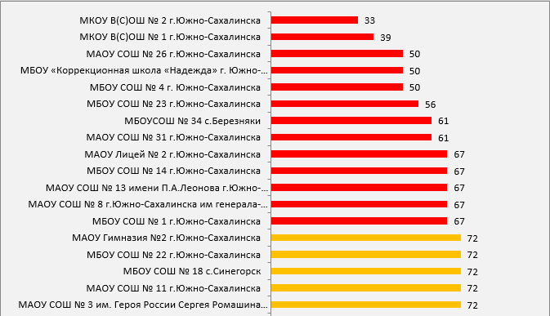
Результаты информационной наполненности ЭЖ и дневников в ООО МО «Городской округ "город Южно-Сахалинск"»

Slide 24
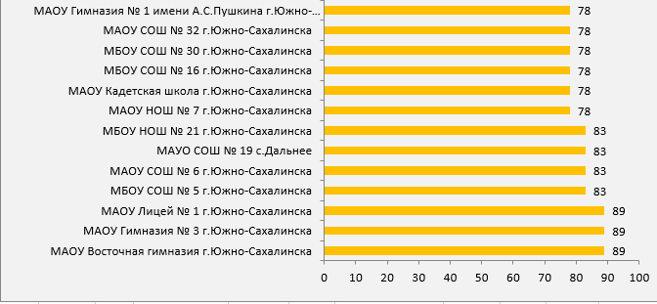
Результаты информационной наполненности ЭЖ и дневников в ООО МО «Городской округ "город Южно-Сахалинск"»

Slide 25
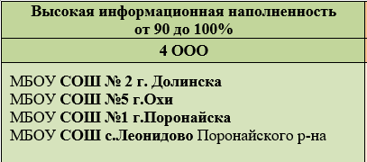
Результаты информационной наполненности ЭЖ и дневников ООО в АИС Сго за сентябрь

Slide 26
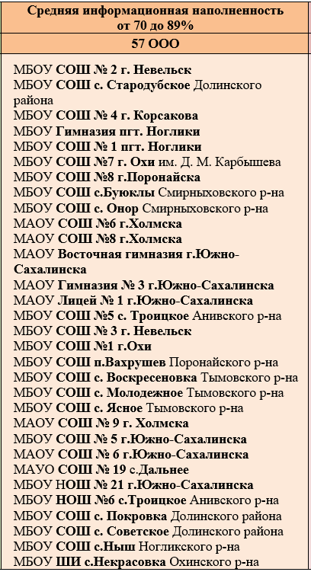
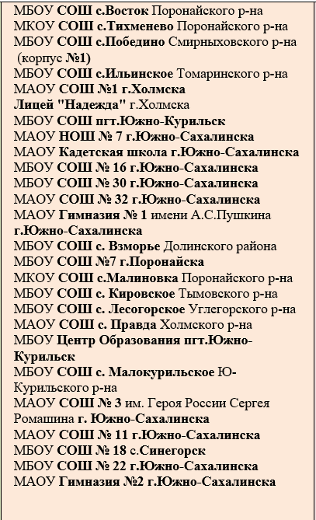

Slide 27
ВНИМАНИЕ: Планируется мониторинг карточек оо!

Slide 28
Наши контакты:
Эл. почта: mr.tsdo@mail.ru
Сайт: http://sakhcdo.ru/
Ответственный методист Лазарева Евгения Валерьевна 8 (4242) 55-62-06 (доб. 510#)
Городской округ «Охинский» Поронайский городской округ Северо-Курильский городской округ Городской округ «Смирныховский» Томаринский городской округ Южно-Курильский городской округ
Ответственный методист Домбровская Виктория Сергеевна 8 (4242) 55-62-06 (доб. 515#)
Тымовский городской округ Городской округ Ногликский Холмский городской округ
Ответственный методист Буторина Инна Владимировна 8 (4242) 55-62-06 (доб. 511#)
Городской округ «Александровск- Сахалинский» Анивский городской округ Городской округ «Долинский» Корсаковский городской округ Курильский городской округ Макаровский городской округ Невельский городской округ
Ответственный методист Захарова Наталья Юрьевна 8 (4242) 55-62-06 (доб. 508#)
Городской округ «город Южно-Сахалинск» Углегорский городской округ

